Slide 1
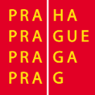
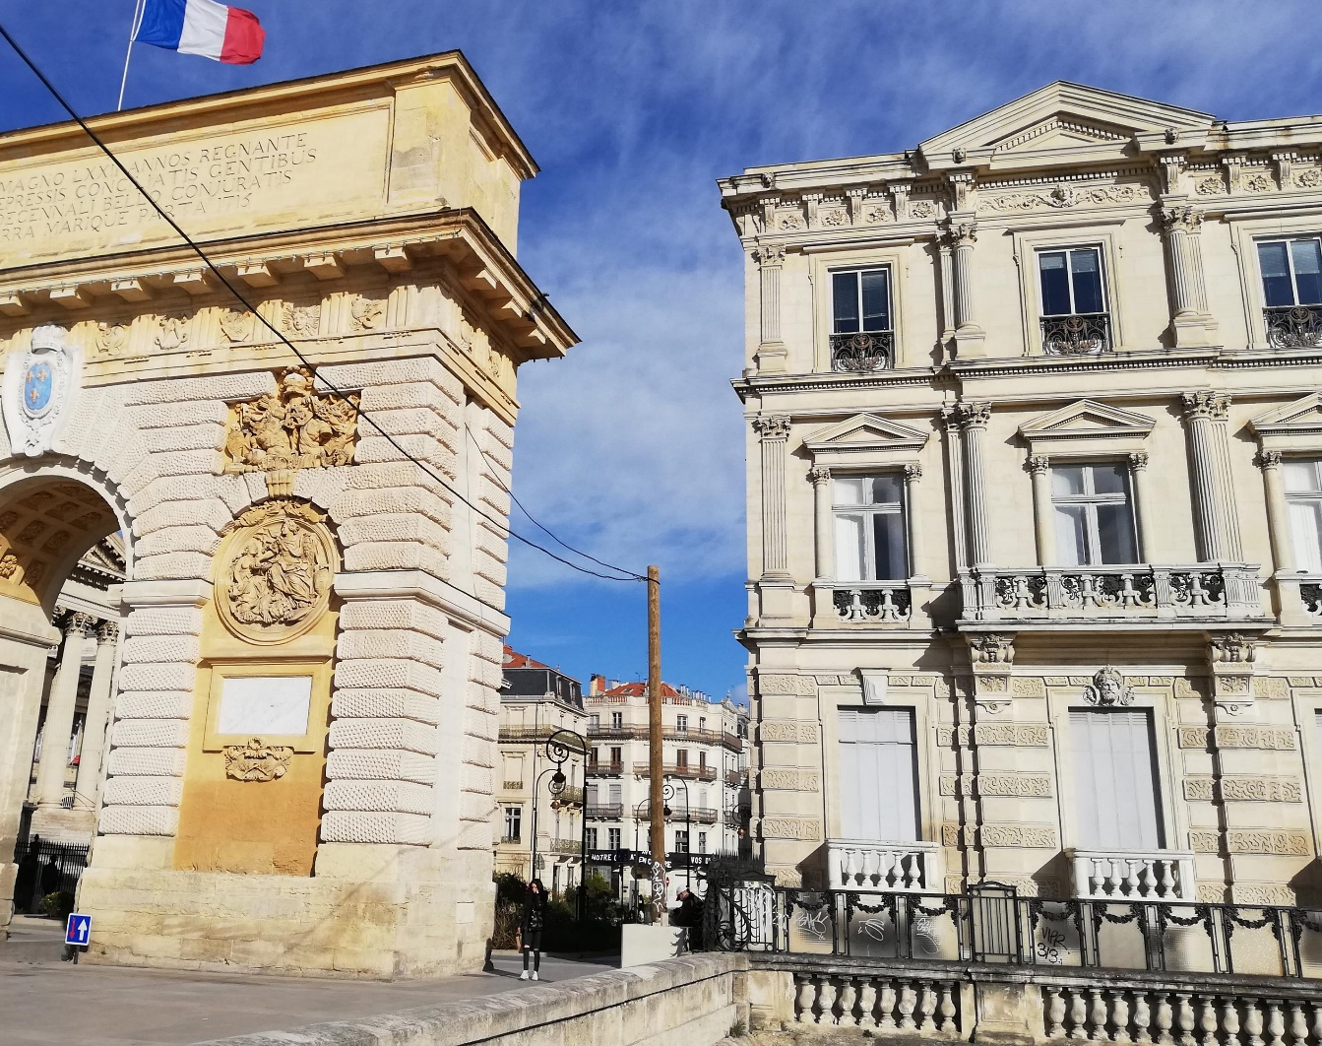
Zahraniční stáž Francie - Montpellier 8.-12.3.2020

Slide 2
Předškolní vzdělávání ve Francii
Věkové uspořádání v systému francouzského předškolního vzdělávání je od 0 do 3 let, kdy děti navštěvují jesle a od 3 do 6 let pak navštěvují mateřskou školu
Předškolní vzdělávání není povinné, avšak Francouzi je vnímáno jako velmi důležité pro vývoj dítěte, proto mateřskou školu navštěvuje většina dětí
Mateřská dovolená ve Francii trvá maximálně 6 měsíců, po uplynutí této doby nastupují matky zpět do práce a děti do systému předškolního vzdělávání nebo se o ně starají chůvy
Třída je v mateřské škole naplněna 12 – 16 dětmi, zpravidla se o ně starají dvě učitelky a pedagogická asistentka
Kvalifikovaná učitelka studuje celkem 5 let (jedná se o tříleté bakalářské studium a 2 roky praktických studií)
Výuka zde probíhá frontálně, aktivity jsou po celý den organizovány učitelem.
Mimo pobytu venku děti nemají žádný prostor pro volnou hru
Hodnocení dětí zde probíhá formou „vysvědčení“, kde jsou děti slovně hodnoceny, kam v jaké dovednosti dospěly

Slide 3
Antonia International School – Montpellier
Jedná se o soukromou mateřskou školu se zaměřením na začlenění cizinců do francouzské
společnosti
Tuto mateřskou školu navštěvují děti 33 různých národností
Vyučují zde učitelé z 9 různých zemí světa
Třídy jsou homogenní a v každé třídě je 12-16 dětí
Děti zde mají výuku jak ve francouzštině, tak v angličtině
Již v mateřské škole je kladen veliký důraz na čtení, psaní a počítání
I nejmenší děti se zde učí poznávat čísla, písmena, a trénují hláskování
Výuka je velmi zaměřena na práci s pracovními listy, každý den dostanou všichni učitelé stejné pracovní listy a pak zaleží na každém učiteli, jakým způsobem úkoly z pracovního listu přizpůsobí dané věkové kategorii
Vzdělávací program mají postaven na metodě smyslového učení

Slide 4
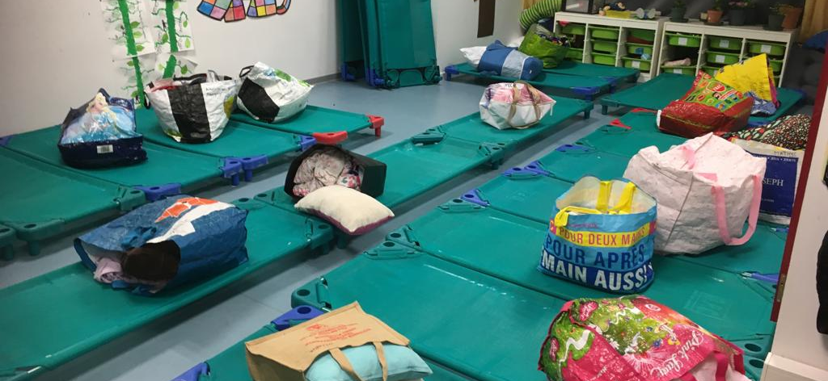
Práce s dětmi z pohledu specifik OMJ
Velký důraz je v této mateřské škole kladen na kulturu, ze které dítě pochází
Aby se děti cítily komfortněji a nebyly vytrženy z toho, na co jsou zvyklé z domova, nosí si každé dítě každý den své jídlo a jednou týdně si nosí své vlastní peřiny na odpolední odpočinek

Slide 5
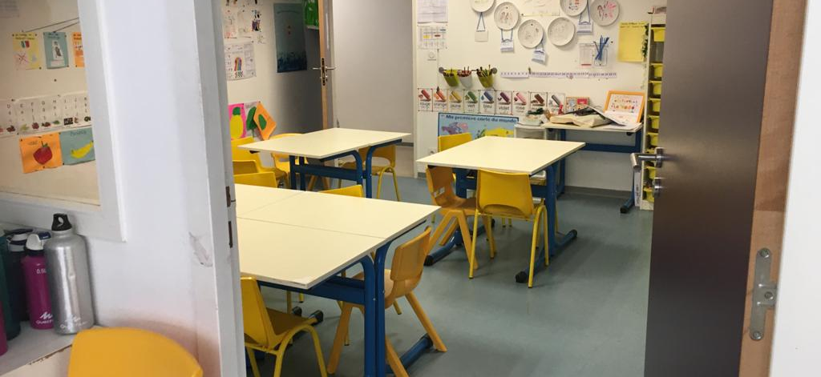
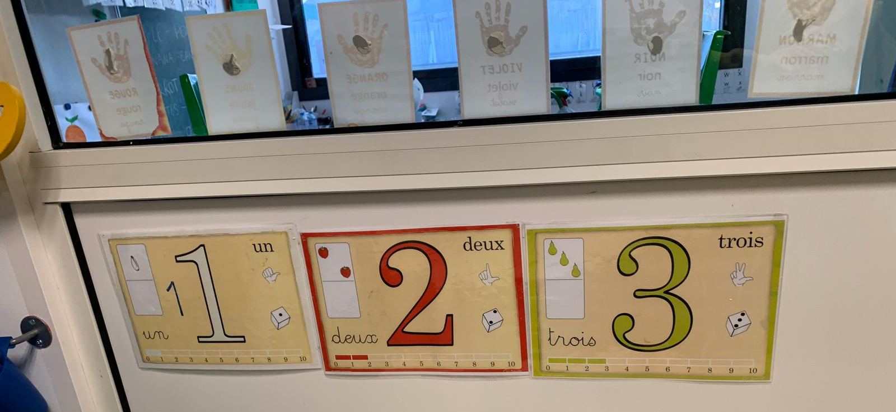
Práce s dětmi z pohledu specifik OMJ
Ve školce pracuje mnoho pedagogů z jiné kultury, až 9 různých národností učitelů
Děti docházejí po malých skupinkách na doučování z francouzštiny – učí se vždy celou jednu frázi, slovo po slově, jakmile se ji naučí, snaží se ji začlenit do běžné komunikace
Děti do systému předškolního vzdělávání nastupují již v době, kdy ještě neumí ani mateřský jazyk, proto doučování využívají spíše děti starší, které se v nedávné době přistěhovaly do Francie
Ve třídách jsou všude vyvěšeny piktogramy, na kterých jsou vyobrazena malá, velká písmena a číslice, aby je měly děti stále na očích

Slide 6
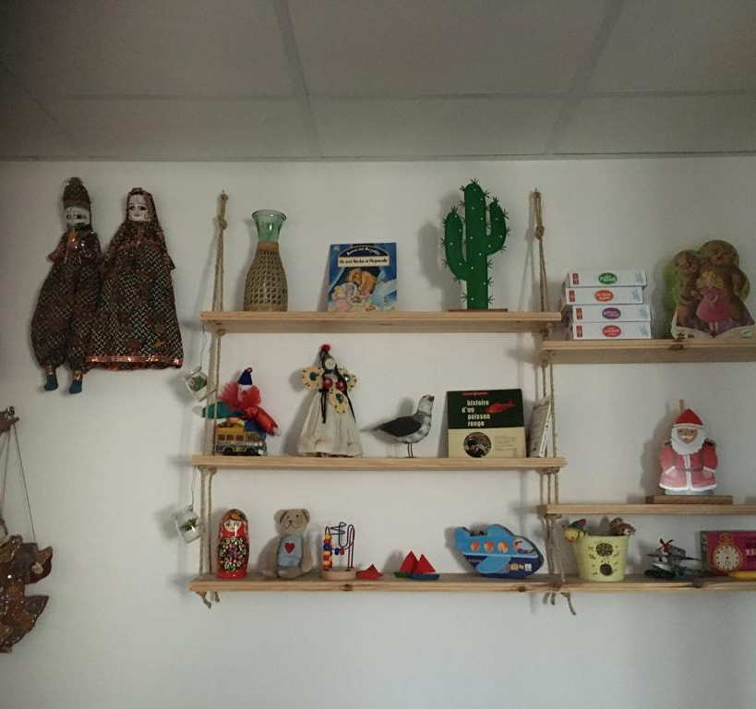
Práce s dětmi z pohledu specifik OMJ
Ve třídách jsou děti v menším počtu, proto je zde větší prostor pro individuální práci s jednotlivými dětmi
U nejmenších dětí, kde jsou děti od 2 let, je učitelce k dispozici asistentka, která pomáhá dětem, pokud nerozumí, co učitelka říká
Prezentační dny, při kterých mají děti možnost přinést něco z domova, např. při naší návštěvě bylo téma potravinová pyramida, děti měly možnost přinést nějakou potravinu z domova a ostatní děti mohly poznávat odlišnosti chutí při ochutnávání potravin z jiných kultur
Učitelky mají ve Francii větší respekt ze stany rodičů a již předškolní vzdělávání je zde bráno velmi vážně

Slide 7
Přínos stáže pro naši školu
Francouzské metody práce s dětmi s OMJ – pracují hodně s obrazovými materiály, hojně využívají piktogramů, s dětmi pracují v malých skupinkách 3-5 dětí, v každé skupině dětí je k dispozici asistent pedagoga
Je zajímavé, že ve škole pracuje veliká část učitelů z jiných zemí, kteří pomáhají se začleňováním dětí s OMJ do kolektivu a doučují individuálně děti francouzštinu
Na rozdíl od nás, kde klademe veliký důraz na hru a považujeme to za správné, je ve Francii kladen důraz pouze na učení a výkon. Francouzské předškolní vzdělávání se velmi podobá našemu vzdělávání na 1. stupni ZŠ.

